Slide 1
Coredns及forward插件技术分享
姓名：张龙飞
班组：运维产品组
日期：2023.12.19

Slide 2

1
Coredns介绍
2
Coredns启动流程分析
3
Coredns插件开发流程
目录
4
Forward插件源代码解读
contents

Slide 3
1. Coredns介绍
什么是Coredns：
CoreDNS 由 Go 语言编写是一个高度可扩展和灵活的(插件式) DNS 服务器，可以在多平台环境上运行，来自Cloud Native Computing Foundation（云原生基金会）的开源毕业项目，它的设计目标是易于使用且具有强大的功能。
Coredns用途：
构建高性能、插件化的DNS服务器
Coredns核心特点：
插件架构（Plugins）：通过插件，可以轻松扩展 CoreDNS 的功能。插件可以用于处理 DNS 请求、转发请求、缓存结果、记录日志等。
性能和可靠性：CoreDNS 使用 Go 语言编写，具有很高的性能。同时，它具有自动重试、健康检查和负载均衡等功能，以确保 DNS 服务的可靠性。
易于配置：CoreDNS 使用名为 Caddyfile 的配置文件格式，这种格式简单易懂，易于编写和维护。
Kubernetes 集成：CoreDNS 可以与 Kubernetes 集成，作为集群内的 DNS 服务器。自 Kubernetes 1.11 版本起，CoreDNS 成为 Kubernetes 的默认 DNS 服务器，替代了之前的 kube-dns。
CoreDNS is powered by plugins. ——引自官网
coredns 官方文档：https://coredns.io/manual/toc/
coredns 发布版本: https://github.com/coredns/coredns/releases/

Slide 4
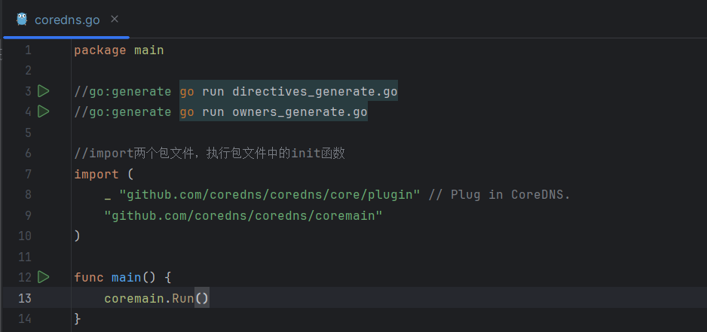
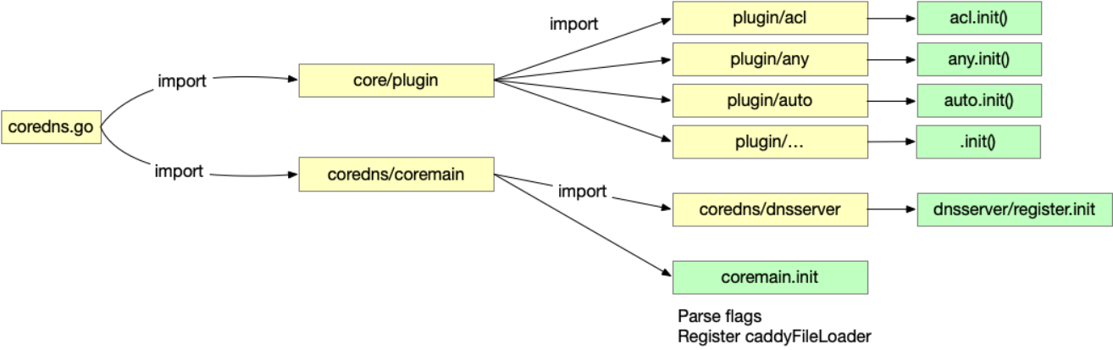
2. Coredns启动流程分析
2.1 入口函数
2.1.1 Plugin中init函数
2.1.2 Register中init函数
Plugin 中的 init() 做的事情很简单，就是调用 coredns.plugin.Register 函数，将 Plugin 注册到 caddy 中去，告诉 caddy 两个事情：
这个 Plugin 所支持的 ServerType 是 DNS
Plugin 的 Action，即初始化函数。这里只是注册，并没有运行过Plugin 中的 init() 做的事情很简单，就是调用 coredns.plugin.Register 函数，将 Plugin 注册到 caddy 中去，告诉 caddy 两个事情：
这个 Plugin 所支持的 ServerType 是 DNS
Plugin 的 Action，即初始化函数。这里只是注册，并没有运行
主要的动作是使用 caddy 的接口 caddy.RegisterServerType注册上了一个新的 Server 类型要按照 caddy 的接口告诉 caddy：
Directives: 新的 ServerType 支持的 Directives 是什么；
DefaultInput: 在没有配置文件输入的时候，默认的配置文件是什么，这个选项其实不重要；
NewContext: 这个是最重要的，如何生成对应这个 ServerType 的 Context，Context 是后面管理 Config 实例的主要入口；

Slide 5
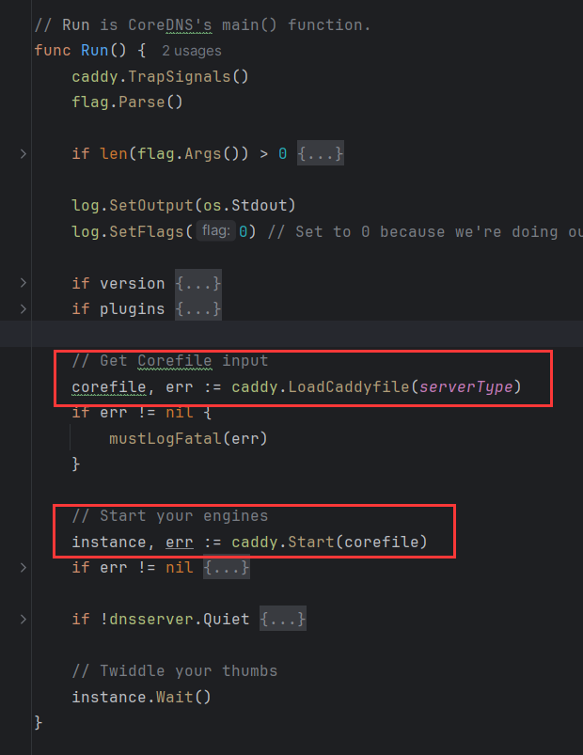
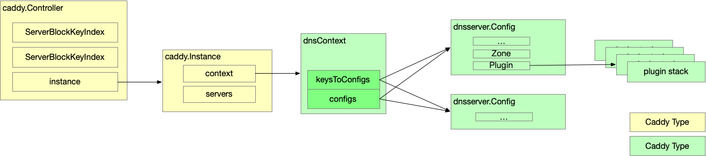
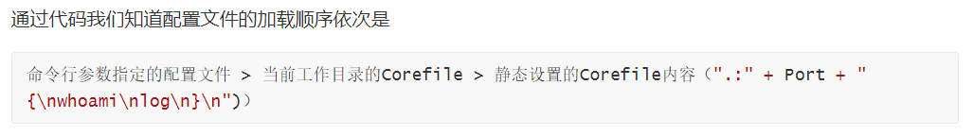
2. Coredns启动流程分析
2.2 开始启动
启动的大致流程是，初始化好各种 Instance, Context, 和 Config, 然后启动 Server. 不同的阶段所初始化的数据结构不同。主要的数据结构以及它们之间的互相应用如下图。黄色的表示 caddy 中的数据结构，绿色的表示 Coredns 中的数据结构。
其中，caddy.Controller 和 caddy.Instance 是 caddy 中定义的结构，主要是 caddy server 在使用，Coredns 中并没有看到很多用到的地方
dnsContext 是实现了 caddy.context，内部保存了和 Config 之间的关系，实现了 caddy 中定义的 InspectServerBlocks 和 MakeServers 接口，是一个主要的数据结构。对应 caddy.Instanse 全局只有一个，由 caddy 创建。
Config 就完全是 Coredns 内部的结构了，是最重要的一个结构，里面保存了 Plugin 列表，在处理 DNS 请求的时候，主要通过 Config 去调用 Plugin. 对于每一个 Corefile 配置文件中的 ServerBlock 和 Zone 都会有一个 Config 实例。

Slide 6
2. Coredns启动流程分析
2.3 启动服务大概可以分为两步
解析配置文件，加载配置的各个插件并按插件的顺序执行setup函数, 而不是配置文件插件名出现的顺序加载插件
启动监听服务
2.3.1解析配置文件
获取dns的serverType, 在core\dnsserver\register.go中注册
将配置文件加载成一个个ServerBlock对象
注册的实例instance的Context
遍历指令directives（顺序由plugin.cfg生成），依次去各serverBlocks中检查是否存在该指令
如果存在调用插件的setup方法，这里只是注册插件，还没将插件构造成pluginChain
解析配置文件的主要工作就是解析配置文件的指令，然后根据代码中指令的顺序依次调用对应的setup方法

Slide 7
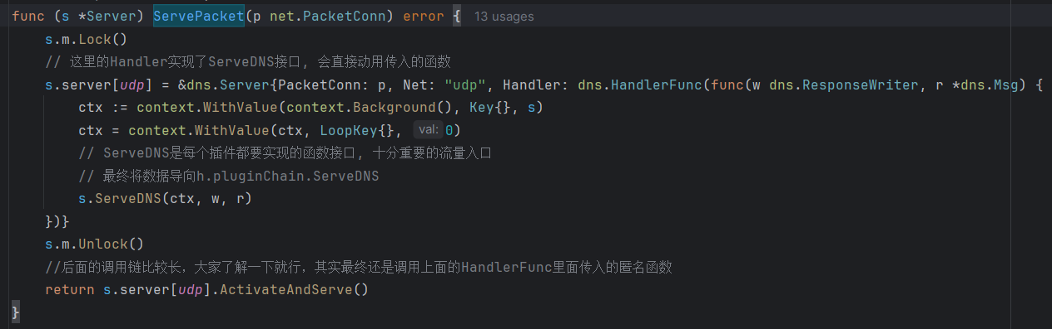
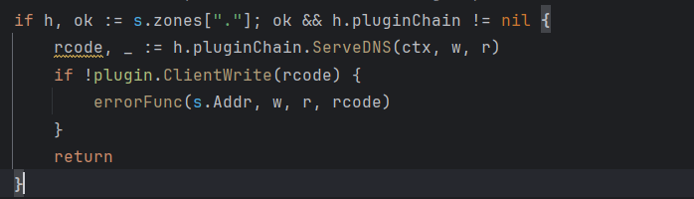
2. Coredns启动流程分析
2.3.2 启动服务
创建server对象并启动，slist, err := inst.context.MakeServers()
MakeServers函数主要功能为检查配置文件是否冲突，聚合监听端口，创建caddy.Server等，其中内部调用NewServer函数
NewServer函数主要为每个zone构建一个site对象以及对应的stack对象, 并注册各指令，然后赋值pluginChain，pluginChain就是后面的响应函数，将插件列表按倒叙依次传给优先级高的插件，这样一层套一层就可以让优先级高的插件在最外层，也就是优先执行。
至此构造好了配置文件中的各个Server对象，然后开始监听服务：err = startServers(slist, inst, restartFds)
默认Udp和Tcp要求监听，以udp为例分析，udp接口调用ServePacketudp接口调用ServePacket
Coredns默认会同时监听tcp和udp, 基于解析的配置文件会构造一个pluginChain, 而这个pluginChain将插件包装成一个链条依次调用ServerDNS接口执行以完成dns解析

Slide 8
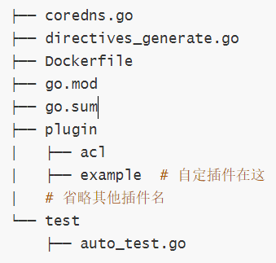
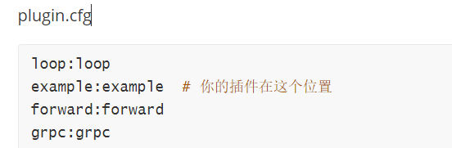
3. Coredns插件开发流程
3.1 自定义插件开发流程
以官网提供的example为例：https://github.com/coredns/example
复制example项目至coredns的plugin目录中
注入插件代码，找到plugin文件，将插件指令名和对应的插件项目名称插入合适的位置（插件的顺序十分重要）
重新生成插件列表（go generate），此时core\dnsserver\zdirectives.go和core\plugin\zplugin.go中会产生关于example的更新
配置文件中配置并编译
详细可参照官网：https://coredns.io/2016/12/19/writing-plugins-for-coredns

Slide 9
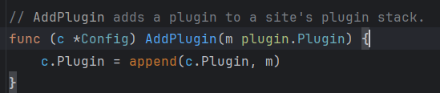
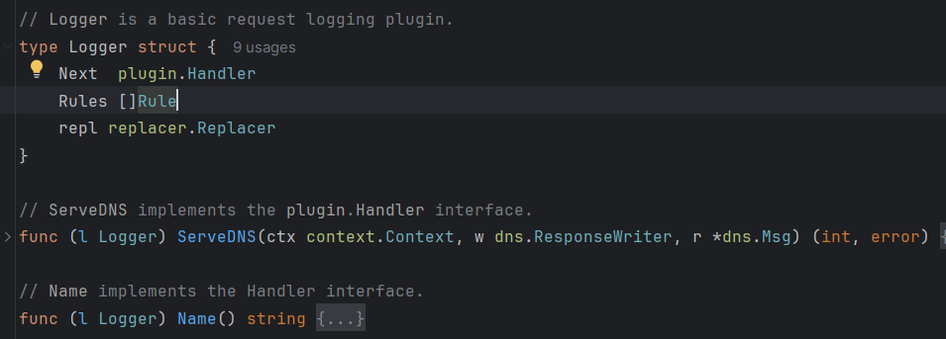
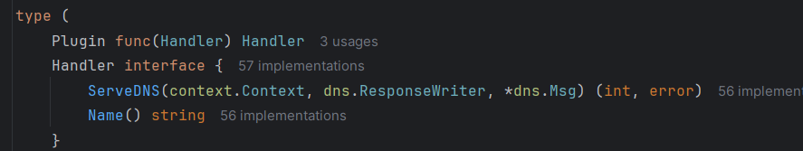
3. Coredns插件开发流程
3.2 相关接口实现
1.Setup函数
插件中首先要包含setup.go文件，该函数首先加载init函数，对该插件中的setup函数进行注册：
plugin.Register("example", setup)
注册方法的第一个参数是插件名称，第二个是一个 func，func 签名如下注册方法的第一个参数是插件名称，第二个是一个 func，func 签名如下：
type SetupFunc func(c *Controller) error
在这个 SetupFunc 中，插件编写者应当通过 *Controller 拿到 CoreDNS 的配置并解析它，从而完成自己插件的初始化配置，如果插件初始化完成，最后不要忘记将自己的插件加入到整个插件链路中(CoreDNS 根据情况逐个调用)
dnsserver.GetConfig(c).AddPlugin(func(next plugin.Handler) plugin.Handler {
return Logger{Next: next, Rules: rules, repl: replacer.New()}
})
Notes:
一个 Go 编写的 CoreDNS 插件实际上只需要实现一个 Handler 接口既可一个 Go 编写的 CoreDNS 插件实际上只需要实现一个 Handler 接口既可
ServeDNS 方法是插件需要实现的主要逻辑方法，DNS 请求接受后会从这个方法传入，插件编写者需要实现查询并返回结果
Name 方法只返回一个插件名称标识，为了判断插件命名唯一性然后做链式顺序调用的，原则只要你不跟系统插件重名就行
基本逻辑就是在 setup 阶段通过配置文件创建你的插件结构体对象；然后插件结构体实现这个 Handler 接口，运行期 CoreDNS 会调用接口的 ServeDNS 方法来向插件查询 DNS 请求
插件怎么指令？其实就是在 setup 函数里做的解析。如果我们自己手写这种解析，十分麻烦，但是，借助 setup 函数的参数： *caddy.Controller 就很容易做这样的解析了，这就是 setup 为什么需要这么一个参数的根本原因。
按照上面的例子，我们的 setup 方法怎么做插件参数的解析？
c.Next()、c.RemainingArgs(）、c.Val() 、c.NextBlock()

Slide 10
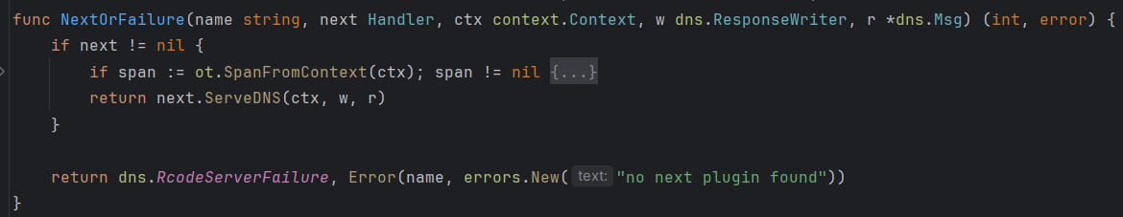
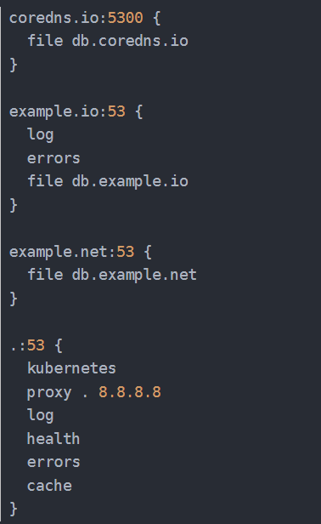
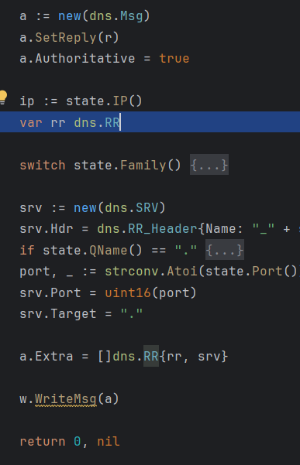
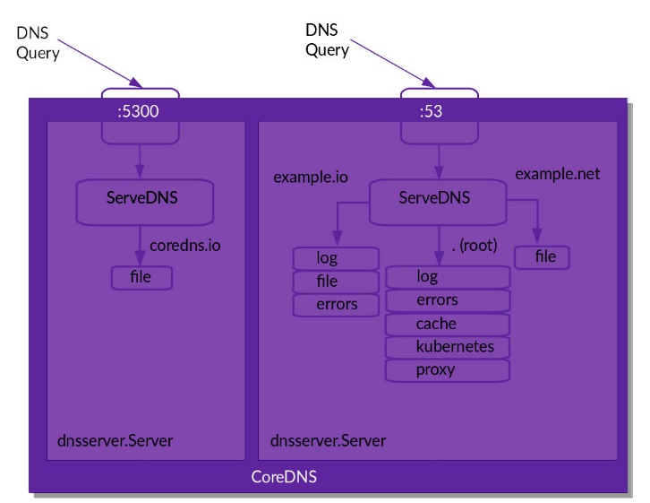
3. Coredns插件开发流程
3.2 相关接口实现
2.ServeDNS接口
ServeDNS 方法入参有 3 个:
context.Context 用来控制超时等情况的 context
dns.ResponseWriter 插件通过这个对象写入对 Client DNS 请求的响应结果
*dns.Msg 这个是 Client 发起的 DNS 请求，插件负责处理它，比如当你发现请求类型是 AAAA 而你的插件又不想去支持时要如何返回结果
3.ServeDNS出口
return plugin.NextOrFailure(l.Name(), l.Next, ctx, w, r)
Notes:
无论根据业务逻辑是否查询到 DNS 记录，都要返回响应结果(没有就返回空)，错误或者未返回将会导致 Client 端查询 DNS 超时，然后不断重试，最终可能导致 Client 端服务故障
插件编写总结
在 coredns/plugin 目录下创建自己的插件 package
在插件 package 下，创建 setup.go 在其中的 init 方法中，做插件配置工作（init 调用 setup 方法）
setup 方法中做3个事情：参数解析、实例化插件实体、将插件实体注册到CoreDNS中。
实现插件实现：实现 ServeDNS 和 Name 方法。
更改 plugin.cfg 文件添加你的插件，执行 go generate coredns.go 生成代码，最后执行 go build （或者make)构建。
当CoreDNS 启动后，它将根据配置文件启动不同 server ，每台 server 都拥有自己的插件链。当有 DNS 请求时，它将依次经历如下 3 步逻辑：
如果有当前请求的 server 有多个 zone，将采用贪心原则选择最匹配的 zone；
一旦找到匹配的 server，按照 plugin.cfg 定义的顺序执行插件链上的插件；
每个插件将判断当前请求是否应该处理，将有以下几种可能：
请求被当前插件处理
插件将生成对应的响应并回给客户端，此时请求结束，下一个插件将不会被调用，如 whoami 插件；
请求被当前插件以 Fallthrough 形式处理
如果请求在该插件处理过程中有可能将跳转至下一个插件，该过程称为 fallthrough，并以关键字 fallthrough 来决定是否允许此项操作，例如 host 插件，当查询域名未位于 /etc/hosts，则调用下一个插件；
请求在处理过程被携带 Hint
请求被插件处理，并在其响应中添加了某些信息（hint）后继续交由下一个插件处理。这些额外的信息将组成对客户端的最终响应，如 metric 插件；

Slide 11
4.Forward插件源代码解读
forward插件主要的作用就是把DNS请求转发给上游的upstream服务器。forward插件本身并不支持任何的DNS解析功能，但是可以将相应的请求转发到递归服务器上。
.:53 { forward . 114.114.114.114 114.114.115.115 { health_check 5s }
//外部dns服务IP也可以使用主机的/etc/resolv.conf配置
//forward . /etc/resolv.conf { // health_check 5s //} }
# FROM 匹配此后缀的DNS查询会被转发
# TO 上游服务器的端点，支持指定协议，例如tls://9.9.9.9
forward FROM TO... {
# 空格分隔的，不进行转发的域名列表
except IGNORED_NAMES...
# 强制基于TCP协议，与下同时出现此优先
force_tcp
# 优先使用UDP
prefer_udp
# 多久后丢弃连接，默认10s
expire DURATION
# 判定为不健康需要的连续失败次数。默认2
max_fails INTEGER
# DNS over TLS配置
tls CERT KEY CA
tls_servername NAME
# 选取上游服务器的算法，默认random
policy random|round_robin|sequential
# 健康检查周期，默认0.5s
health_check DURATION
# 最大并发查询数
health_check MAX
}
forward对应的upstream机器可以根据自己的需求选择现有的公共DNS，如国内常见的114、谷歌的8888等免费DNS，或者选择自己使用unbound、bind9之类的DNS服务器单独搭建一个专门用来做递归查询的DNS服务。

Slide 12
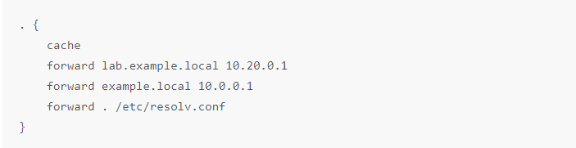
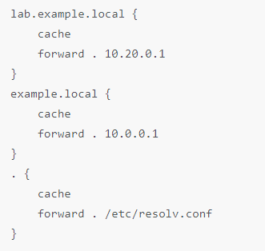
4.Forward插件源代码解读
上游健康检查
首次转发，随机选取一个上游服务器，后续一直使用，直到它不健康了。
当出现一个错误 —— 任何DNS响应都不看作错误（REFUSED, NOTIMPL, SERVFAIL ... ）—— 则CoreDNS启动健康检查循环（默认0.5s一次），直到上游服务器恢复健康。
如果max_fails设置为0则不进行健康检查，总是认为上游服务器是健康的。
CoreDNS不向不健康的上游服务器转发请求，如果所有上游服务器都不健康，则随机选取一个转发。
等同于
将lab.example.local.中的所有请求发送到10.20.0.1
将example.local.（而不是lab.example.local.）中的所有要求发送到10.0.0.1
将所有其他要求发送到/etc/resolv.conf中定义的服务器，并缓存结果。
在服务器块中配置了多个转发插件的CoreDNS服务器将在提供请求时按照列出的顺序执行这些转发插件。因此，子域应该放在父域之前，否则子域请求将被转发到父域的上游。因此，在本例中，lab.example.local在example.local之前，example.local在.之前。
3个独立的缓存实例

Slide 13
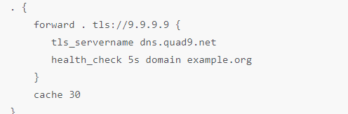
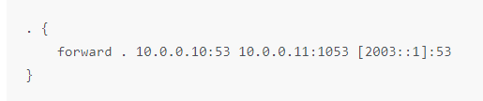
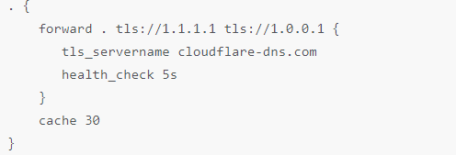
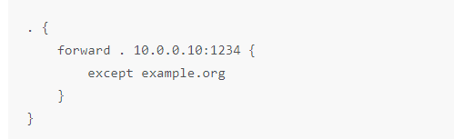
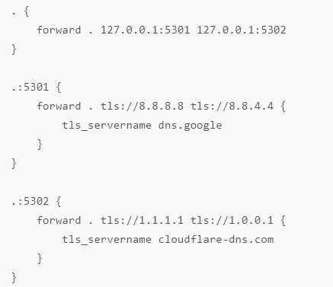
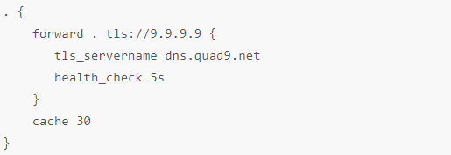
4.Forward插件源代码解读
负载平衡三个解析器之间的所有请求，其中一个解析器具有IPv6地址。
或者使用来自同一提供商的多个上游或者使用来自同一提供商的多个上游
或者为健康检查请求配置其他域名
将除请求外的所有内容转发到example.org
使用DNS over TLS（DoT）协议将所有请求代理到9.9.9.9，并将每个回答缓存长达30秒。如果设置有效，则tls_servername是必需的，因为9.9.9.9不能用于tls协商。还要将健康检查持续时间设置为5s，以避免健康检查完全淹没服务。
或者，当您有多个具有不同tls_servername的DoT上游时，您可以执行以下操作：

Slide 14
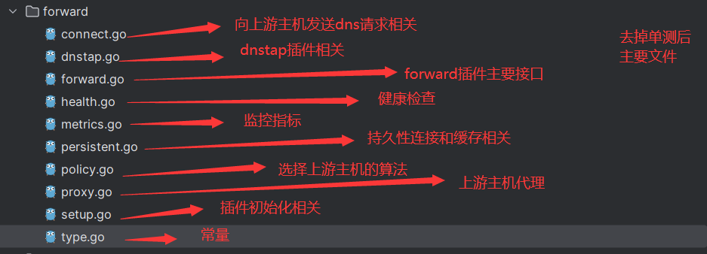
4.Forward插件源代码解读
相关源码解读

Slide 15
感谢聆听！

